Slide 1
Mongo DB

Slide 2
Que es MongoDB
Es una base de datos basada en documentos escalable y flexible
Almacena la información en documentos flexibles bson que lucen como json.
Permite indexar la información de acuerdo a tus necesidades.
Distribuido
Libre y Open Source

Slide 3
Instalación

Slide 4
BSON?
Es el formato de serializacion binario que mongoDB utiliza para almacenar los documentos.
La principal ventaja es que escribir los documentos como JSON
http://bsonspec.org/ para mas información sobre el formato BSON

Slide 5
Ok, y como funciona?
Documentos
Base de Datos
Colecciones
Documentos

Slide 6
Creación y utilización de una BD con Mongo
use MiBaseDeDatos

Slide 7
Creación y utilización de una BD con Mongo
db.miColecion.insertOne( { x: 1 } )

Slide 8


Slide 9
Create
db.miColecion.insertOne( { x: 1 } )
db.miColecion.insert()
db.miColecion.insertMany( [{ x: 1 }, {x: 2}, … ] )

Slide 10
Read
db.miColecion.find( { x: 1 } )

Slide 11
Update
db.miColecion.updateOne( {filtro}, {$set:{accion}})
db.miColecion.updateMany( {filtro}, {$set:{accion}})

Slide 12
Delete
db.miColecion.deleteOne( {filtro})
db.miColecion.deleteMany{filtro})

Slide 13
El driver de Mongo para Node
npm install mongodb --save

Slide 14
Conectándose a Mongo
var MongoClient = require('mongodb').MongoClient, assert = require('assert');
var url = 'mongodb://localhost:27017/myproject';
MongoClient.connect(url, function(err, db) {
assert.equal(null, err);
console.log("Connected successfully to server");
db.close();
});

Slide 15
Agregando un documento
var insertDocuments = function(db, callback) {
var collection = db.collection('documents');
collection.insertMany([ {a : 1}, {a : 2}, {a : 3} ], function(err, result) {
assert.equal(err, null);
assert.equal(3, result.result.n); assert.equal(3, result.ops.length);
console.log("Inserted 3 documents into the collection");
callback(result); });
}

Slide 16
Leyendo Documentos
var findDocuments = function(db, callback) {
var collection = db.collection('documents');
collection.find({}).toArray(function(err, docs) {
assert.equal(err, null);
console.log("Found the following records");
console.log(docs) callback(docs); });
}

Slide 17
Actualizando Documentos
var updateDocument = function(db, callback) {
var collection = db.collection('documents');
collection.updateOne({ a : 2 } , { $set: { b : 1 } }, function(err, result) {
assert.equal(err, null); assert.equal(1, result.result.n);
console.log("Updated the document with the field a equal to 2");
callback(result); }); }

Slide 18
Borrando Documentos
var removeDocument = function(db, callback) {
var collection = db.collection('documents');
collection.deleteOne({ a : 3 }, function(err, result) {
assert.equal(err, null); assert.equal(1, result.result.n);
console.log("Removed the document with the field a equal to 3");
callback(result); }); }

Slide 19
Índices
Los índices almacenan es un tipo especial de estructura de datos que almacena una pequeña porción de la colección lo que ayuda a mongo a que sea mas fácil de leer lo cual es útil para mejorar el desempeño de la búsqueda de elementos

Slide 20
Tipos de Índices
Single Field Índex
Compound Index
Multikey Index
Geospatial Index
Text Index

Slide 21
Text Indexes
Este tipo de índices soporta la búsqueda de cadenas en una colección

Slide 22
Creación de un TextIndex
db.reviews.createIndex( { comments: "text" } )

Slide 23
Creación de un TextIndex
db.reviews.createIndex(
{
subject: "text",
comments: "text"
}
)

Slide 24
Aggregation Framework
Las operaciones del aggregation framework permiten procesar datos almacenados regresar los valores ya procesados

Slide 25
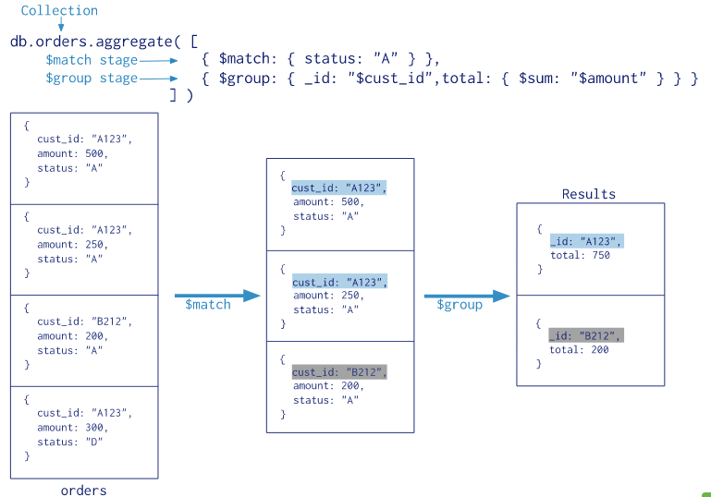
Aggregation Pipeline

Slide 26
REST (Representational State Transfer)
Es un estilo de arquitectura de software originado en el año 2000 y que actualmente se refiere a cualquier interfaz entre sistemas que utilice directamente HTTP para obtener datos o indicar la ejecución de operaciones sobre los datos, en cualquier formato (XML, JSON, etc.)

Slide 27
Principios REST
Un protocolo cliente/servidor sin estado
Un conjunto de operaciones bien definidas
Sintaxis Universal
Uso de Hipermedios

